Slide 1
Agenda
1. Web-Sport website Introduction
2. Tools & Framework
3. Web Structure
4. SQL Structure
5. Business Mode & MVC Structure
6. Operating Process
7. Demo
8. Appendix

Slide 2
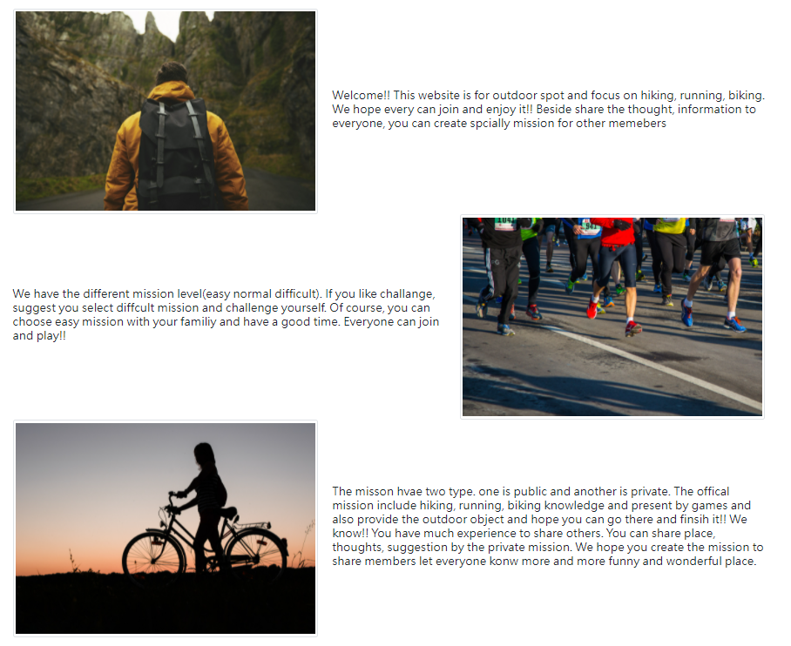
Web-Sport website Introduction

Slide 3








Tools & Framework

Slide 4
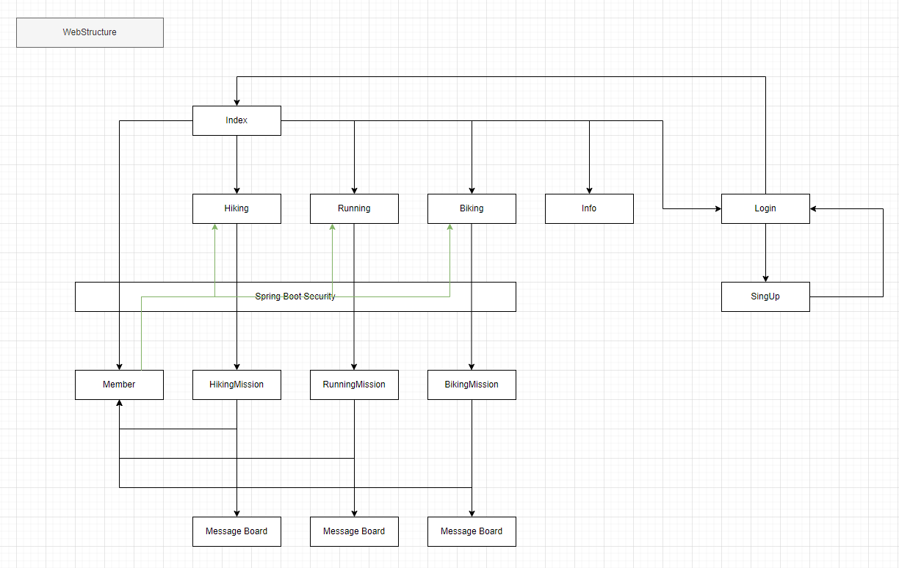
3. Web Structure

Slide 5
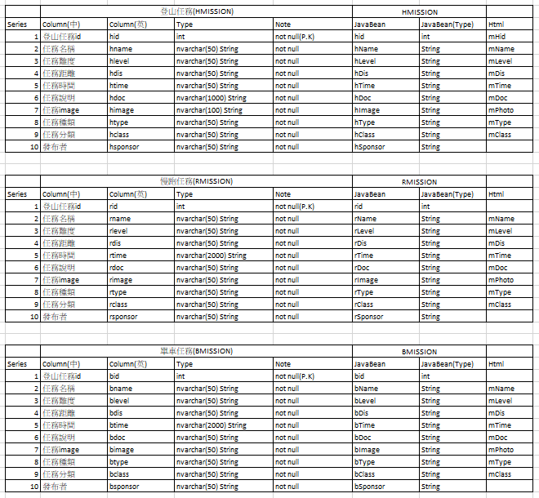
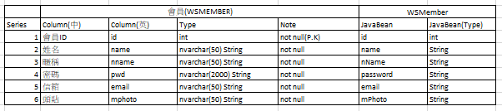
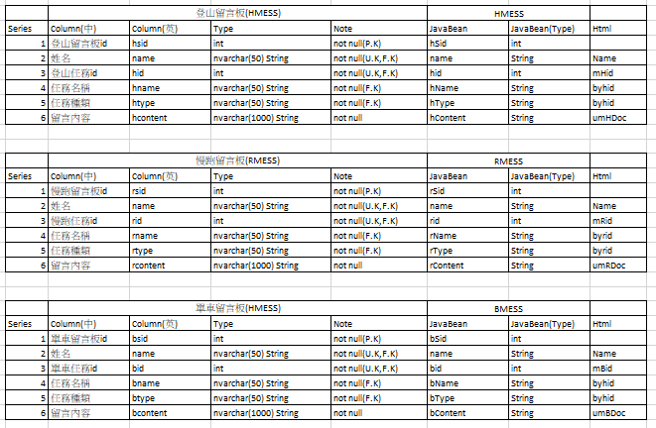
4. SQL Structure-Table

Slide 6
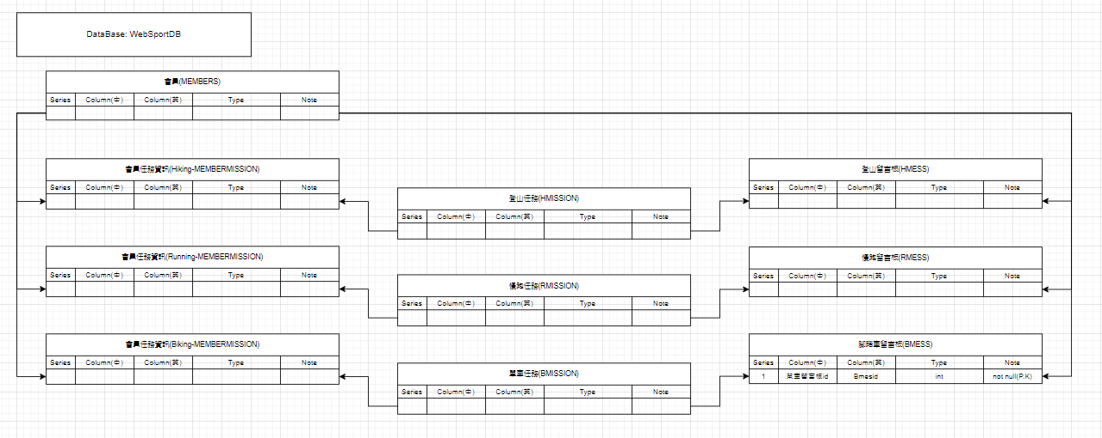
4. SQL Structure-Link

Slide 7
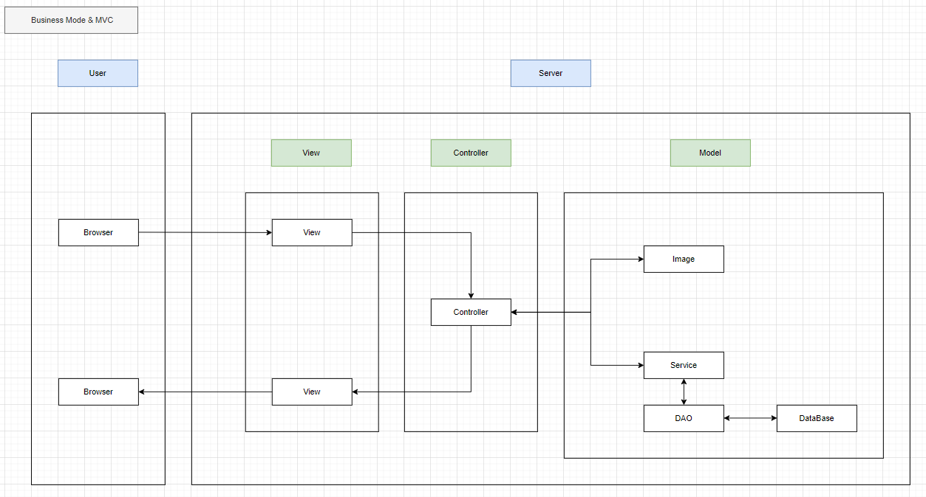
5. Business Mode & MVC Structure

Slide 8
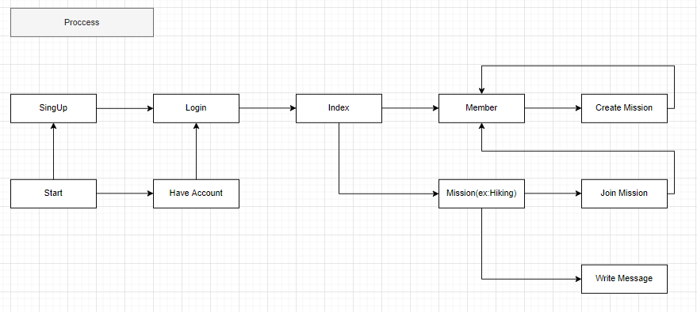
6.Business Mode & MVC Structure

Slide 9
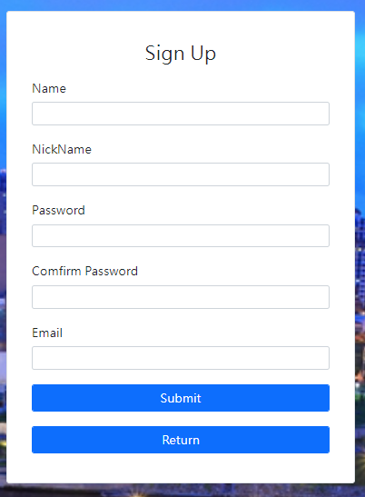
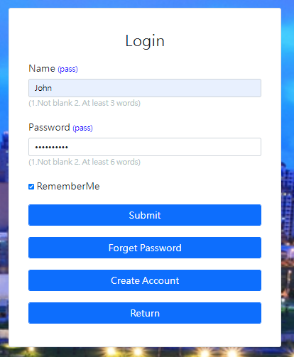
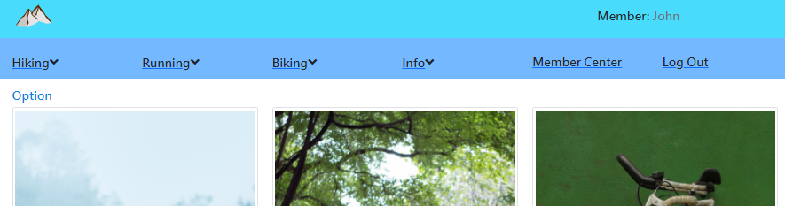
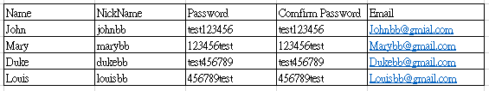
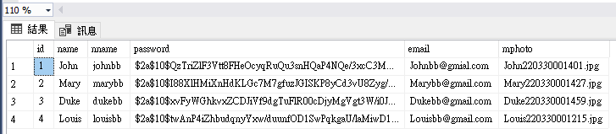
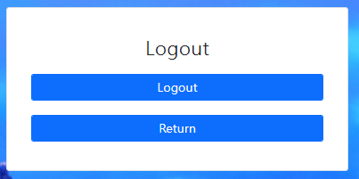
7.Demo – Login/out, Sign Up
在Web先進行帳密不符規則之判斷
註冊後,密碼進行加密儲存在資料庫
登入後,帳號寫入cookie,直至超過1天或關閉Browser
只有帳號登入後,才可有至Member Center之權限

Slide 10
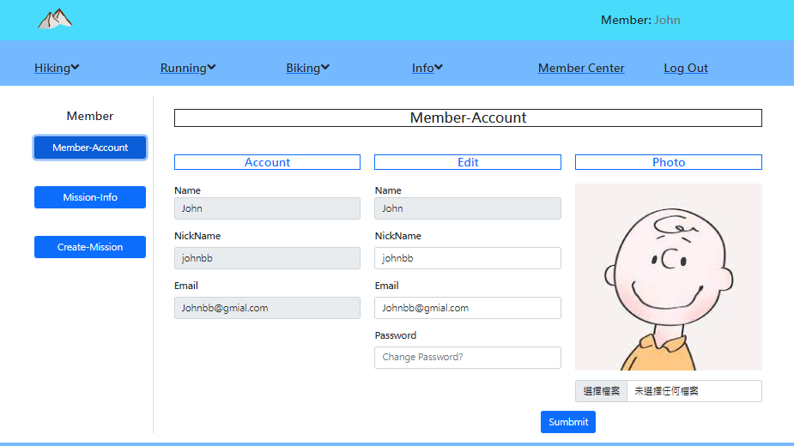
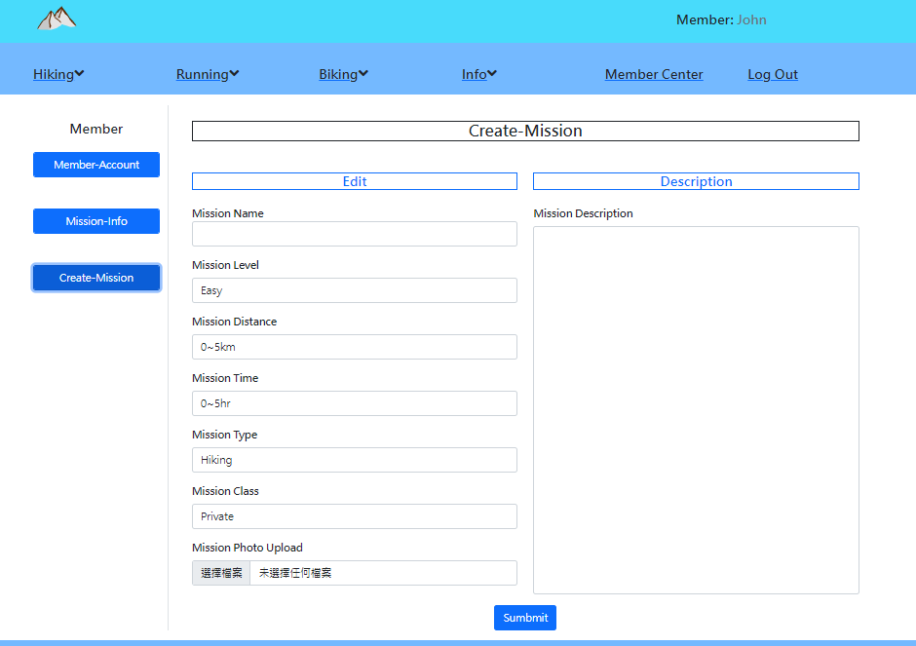
7.Demo- Member Center
可在會員帳戶更改相關設定,重新設定
創建任務,將所創建之任務相關資訊寫入資料庫
將創建任務所需之圖檔上傳至Server端進行儲存

Slide 11
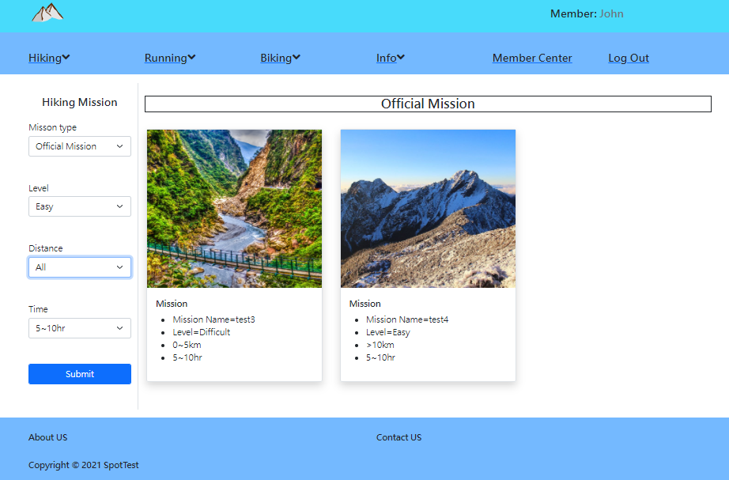
7.Demo- Mission
創建之任務將會依分類,放在任務網頁上
任務網頁可依定義之需求,進行複合查詢
可點入任務,網頁跳轉至該任務網頁

Slide 12
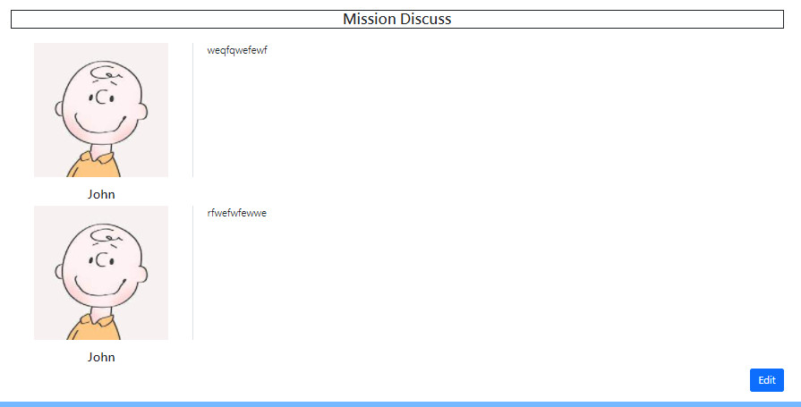
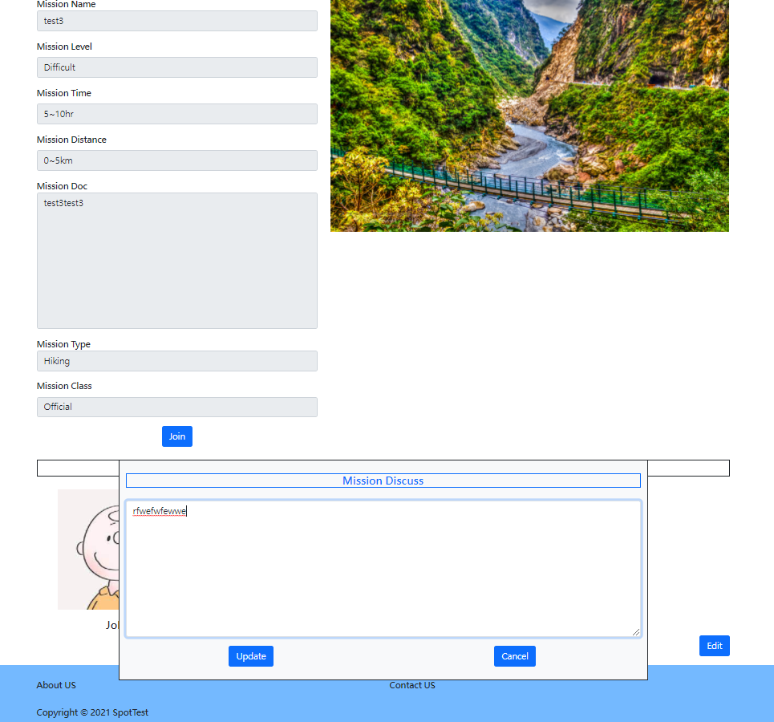
7.Demo- Mission
任務頁面會清楚說明任務內容與規格
每項任務皆有留言板配置,可在該任務進行留言

Slide 13
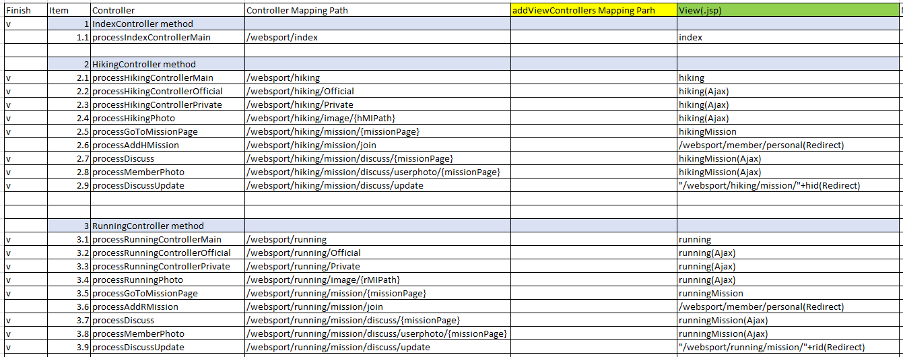
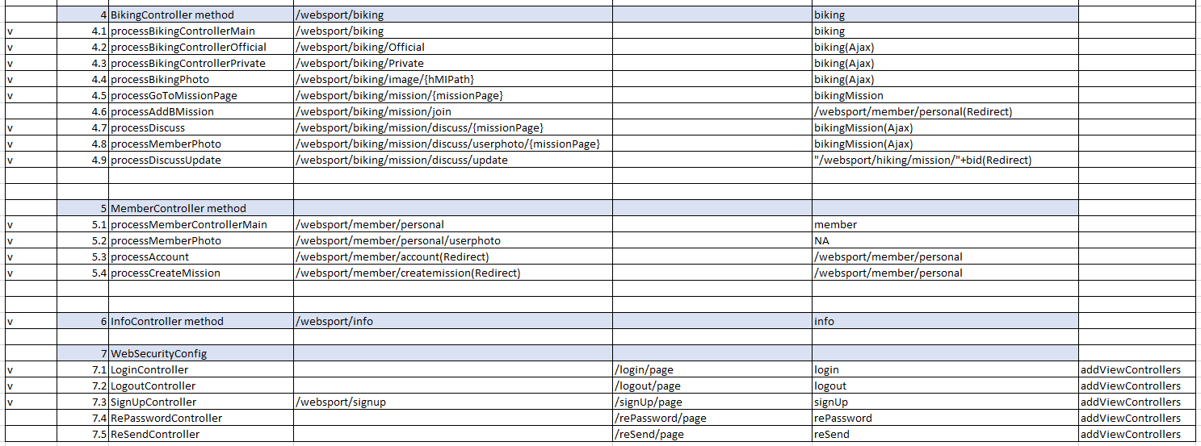
8.Appendix – Website & Controller Path

Slide 14
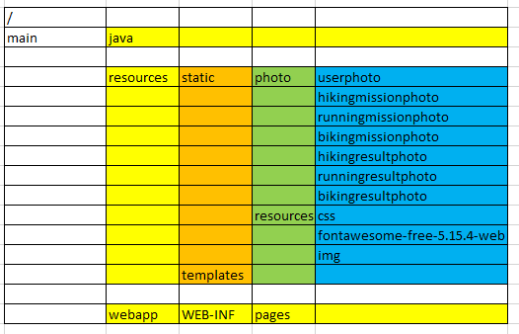
8.Appendix – Folder Structure

